Slide 1

Guía de ayuda del Portal para la familia
Vea los resultados de las pruebas del Sistema de evaluación global de Massachusetts (MCAS, por sus siglas en inglés) del estudiante en el Portal para la familia del MCAS. Utilice estos datos para hacer un seguimiento del rendimiento del estudiante de un año a otro.
Vaya a https://mcasfamilyportal.emetric.net para ver el Portal para la familia del MCAS en una computadora de escritorio o dispositivo móvil.
Escoja una sección que se muestra a continuación o desplácese por esta guía para obtener más información.
Cómo empezar
  Visualización en español
  Reestablecer su contraseña
  Añadir estudiantes adicionales
  Eliminar a un estudiante
  Selección de un estudiante
Visualización de resultados del MCAS
  Visualización del historial de pruebas
  Visualización de resultados de las pruebas
  Visualización de resultados detallados
Visualización de resultados de las pruebas MCAS-Alt
  Visualización del historial de pruebas
  Visualización de resultados de las pruebas
Recursos adicionales

Slide 2
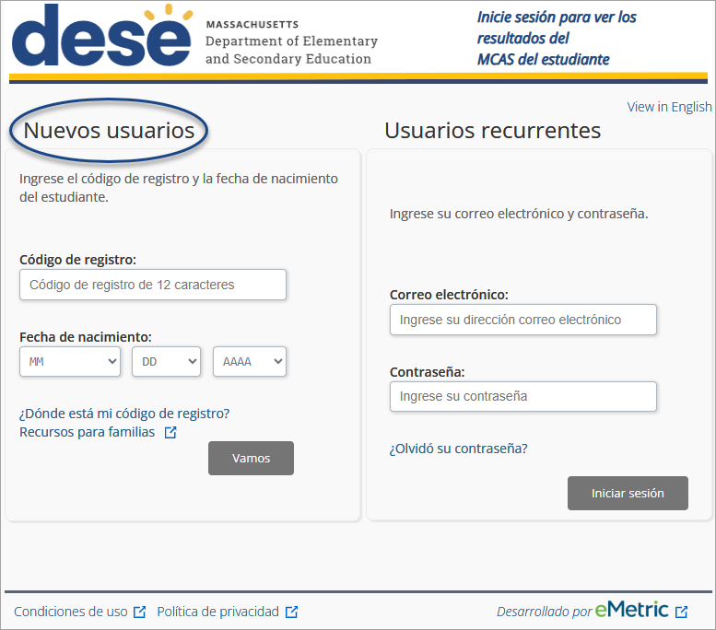
Cómo Empezar: Nuevos usuarios
Ingrese el código de registro (que encontrará en la carta de su distrito) y la fecha de nacimiento del estudiante y luego haga clic en Vamos.
Si no conoce el código de registro del estudiante, haga clic en ¿Dónde está mi código de registro? para obtener ayuda.
Nota: Las capturas de pantalla de esta guía se tradujeron para su referencia. El Portal para la familia del MCAS se ofrecerá únicamente en inglés o en español.

Slide 3
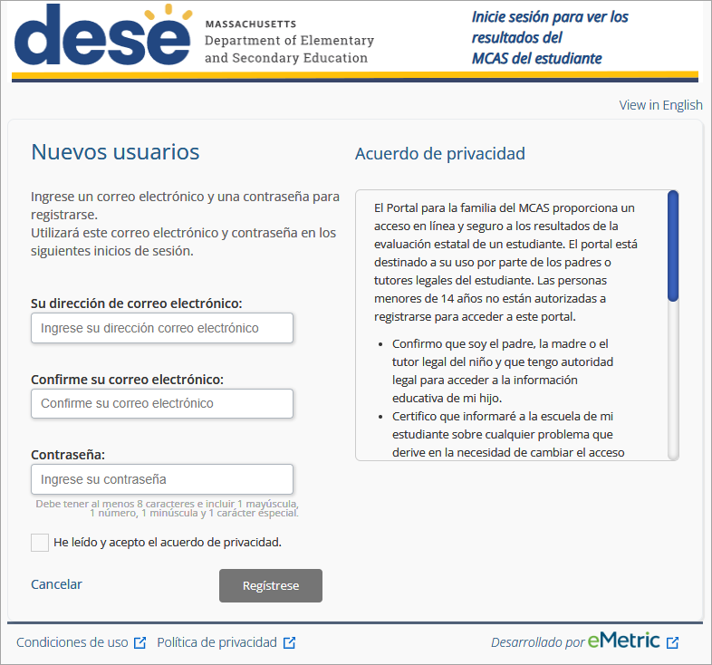
Cómo empezar: Nuevos usuarios (cont.)
Cree una cuenta ingresando su dirección de correo electrónico y creando una contraseña.
Lea el acuerdo de privacidad. Marque el recuadro y haga clic en Registrarse.

Slide 4
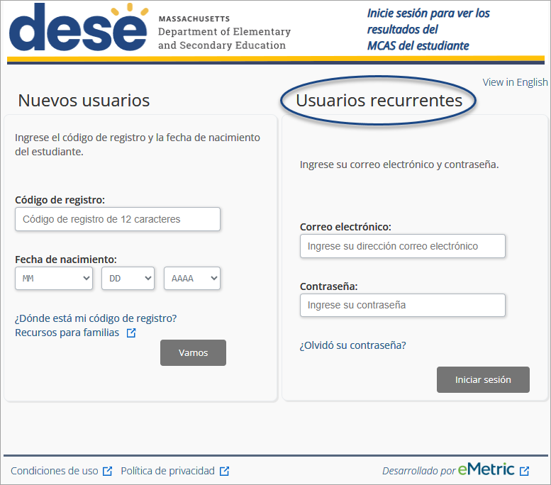
Cómo Empezar: Usuarios recurrentes
Usuarios recurrentes: ingrese la dirección de correo electrónico y la contraseña con la que se registró y, a continuación, haga clic en Iniciar sesión.

Slide 5
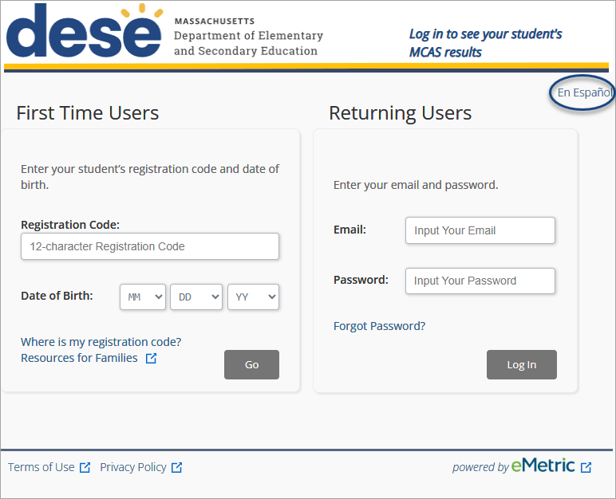
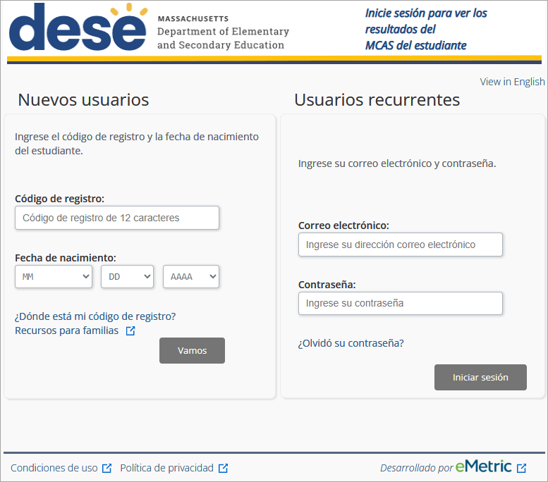
Cómo empezar: Visualización en español
Haga clic en el enlace En Español para ver el Portal para la familia del MCAS en español.

Slide 6
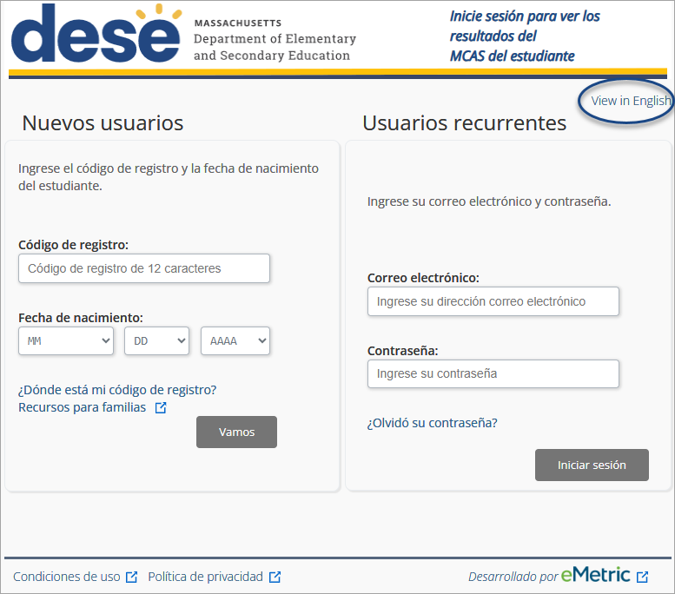

Cómo empezar: Visualización en inglés
Haga clic en el enlace “View in English” para ver el Portal para la familia del MCAS en inglés.

Slide 7
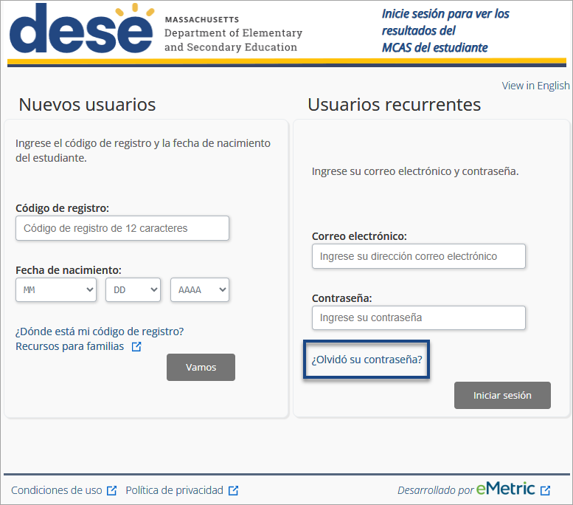
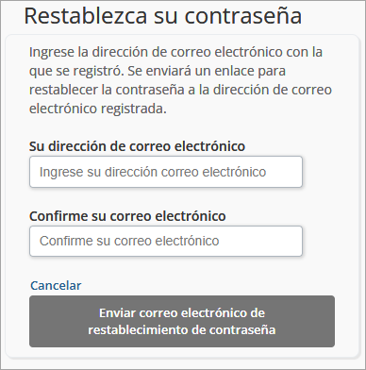
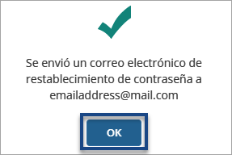
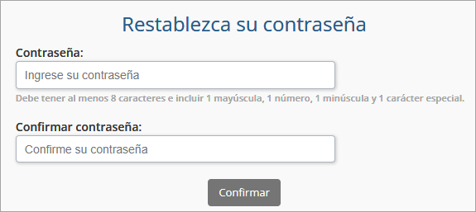
Reestablecer su contraseña
1
Los usuarios recurrentes pueden hacer clic en el enlace ¿Olvidó su contraseña? para restablecer su contraseña.
2
Ingrese la dirección de correo electrónico registrada en la cuenta y luego ingrese nuevamente para confirmar.
Haga clic en Enviar correo electrónico de restablecimiento de contraseña.
2
1
3
3
Haga clic en OK.
4
Revise su correo electrónico y siga el enlace proporcionado. Se le pedirá que restablezca su contraseña en el portal.
4

Slide 8
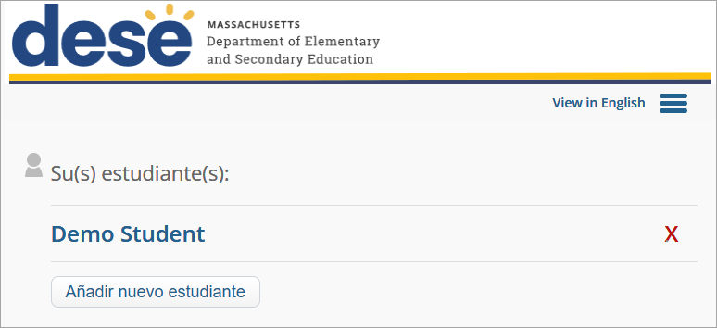
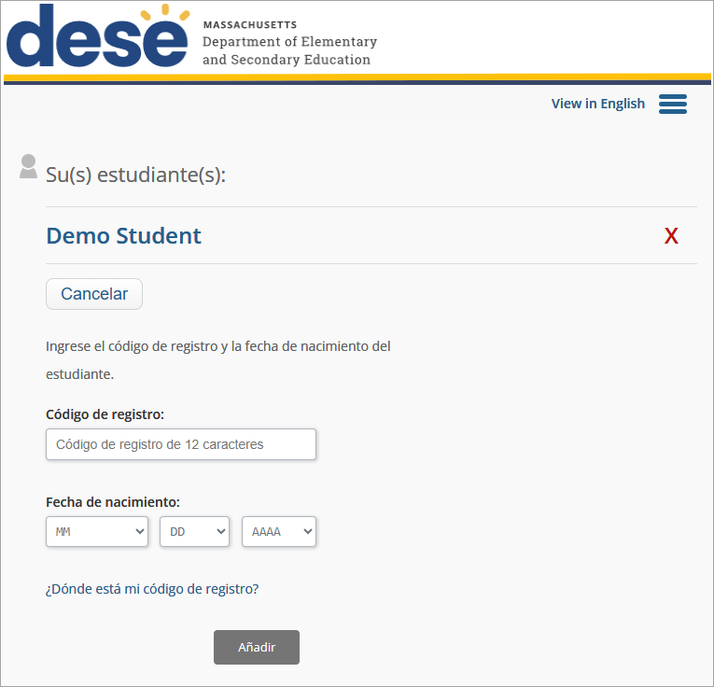
Añadir estudiantes adicionales
Cada padre/madre/tutor puede crear su propia cuenta y añadir hasta 10 estudiantes. Tres cuentas pueden compartir al mismo estudiante. Para crear una cuenta, debe ser mayor de 14 años.
Para agregar estudiantes adicionales a su cuenta, haga clic en Añadir nuevo estudiante, ingrese el código de registro y la fecha de nacimiento del estudiante y, a continuación, haga clic en Añadir.

Slide 9
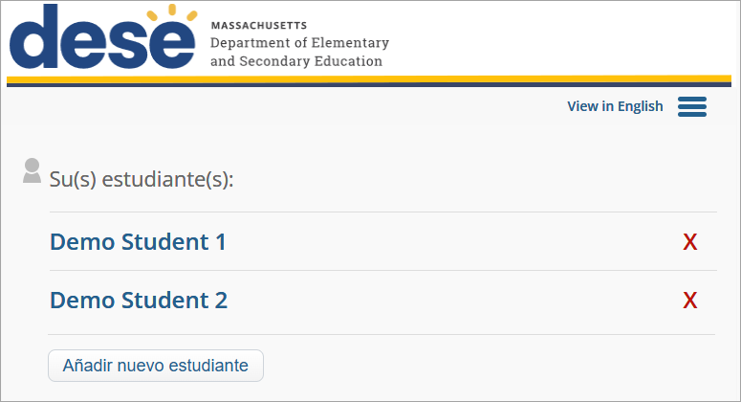
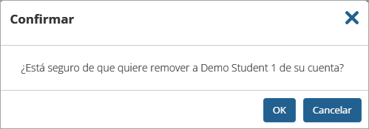
Eliminar a un estudiante
Para eliminar a un estudiante, haga clic en la X roja que aparece junto a su nombre. Aparecerá un mensaje emergente para confirmar la eliminación.

Slide 10
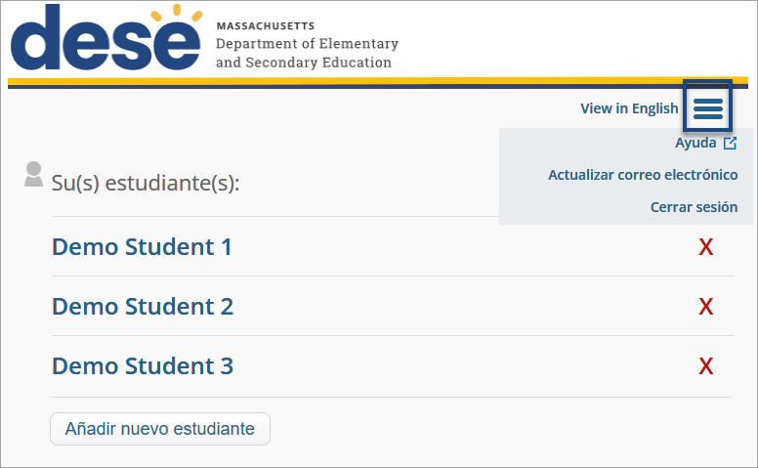
Selección de un estudiante
Para ver el historial de pruebas de un estudiante, haga clic en el nombre del estudiante.
Haga clic en el menú para actualizar su dirección de correo electrónico o cerrar sesión en el Portal para la familia del MCAS.

Slide 11
Visualización de resultados del MCAS

Slide 12
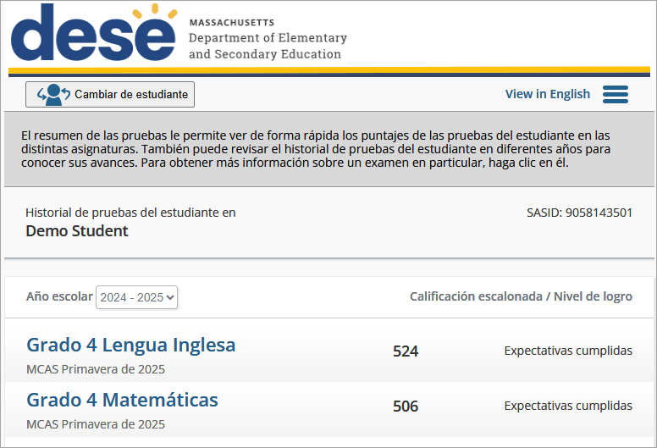
Visualización del historial de pruebas: MCAS
Para navegar entre los estudiantes, haga clic en el botón Cambiar de estudiante.
La página Historial de pruebas ofrece una descripción general de los resultados de un estudiante para ese año escolar.
Para obtener información más detallada, haga clic en una prueba.
Utilice el menú desplegable Año escolar para ver los datos de años anteriores, si están disponibles.

Slide 13
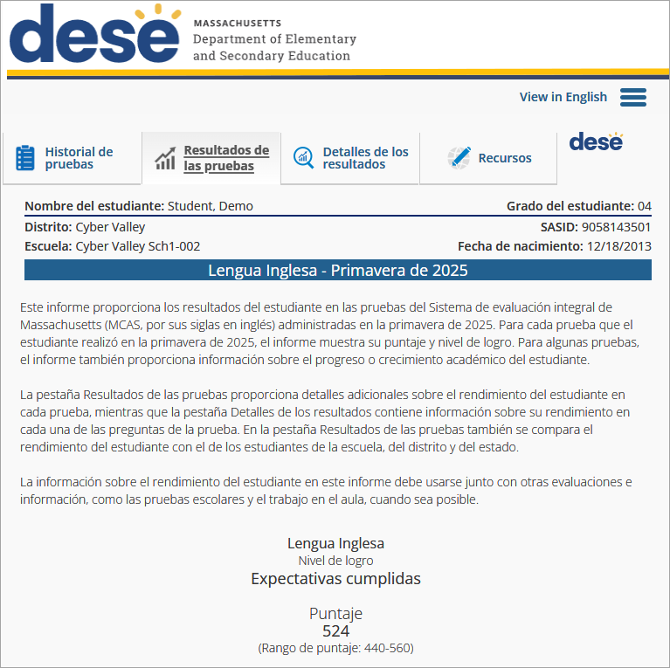
Visualización de resultados de las pruebas: MCAS
La pestaña Resultados de las pruebas muestra el nivel de logro y la calificación del estudiante. Desplácese por el informe para obtener más información sobre el rendimiento del estudiante.

Slide 14
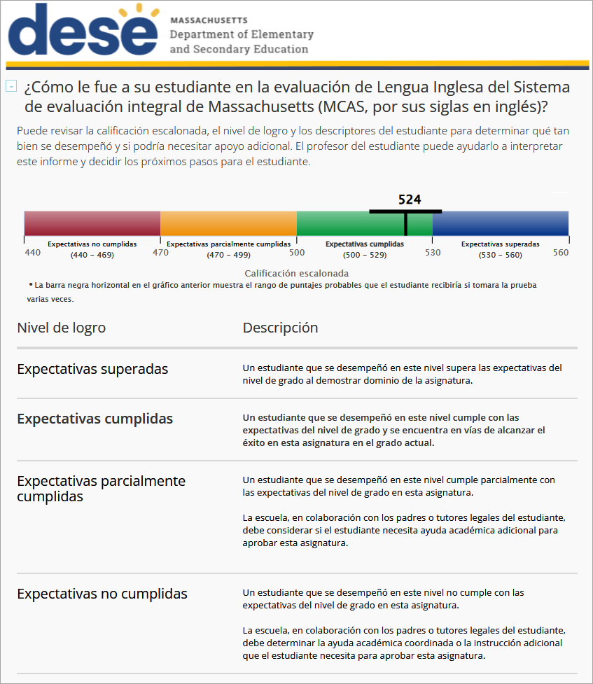
Visualización de resultados de las pruebas:
Nivel de logro
Imprima las páginas del Portal para la familia del MCAS directamente desde su navegador.
Aquí puede ver la calificación y el nivel de logro del estudiante, que le muestran cómo le fue en la prueba. En este ejemplo, la calificación del estudiante fue 524, que se encuentra en el nivel Expectativas cumplidas.

Slide 15
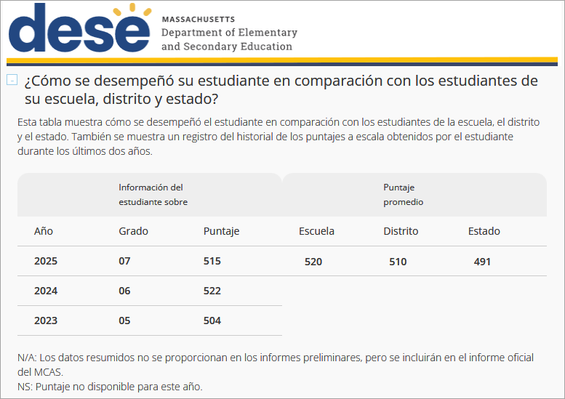
Visualización de resultados de las pruebas: Comparación de datos
Desplácese hacia abajo para ver qué calificación recibió el estudiante en comparación con los estudiantes de su escuela, distrito y estado.
Vea las calificaciones del estudiante en la prueba de los dos años anteriores (si están disponibles).

Slide 16
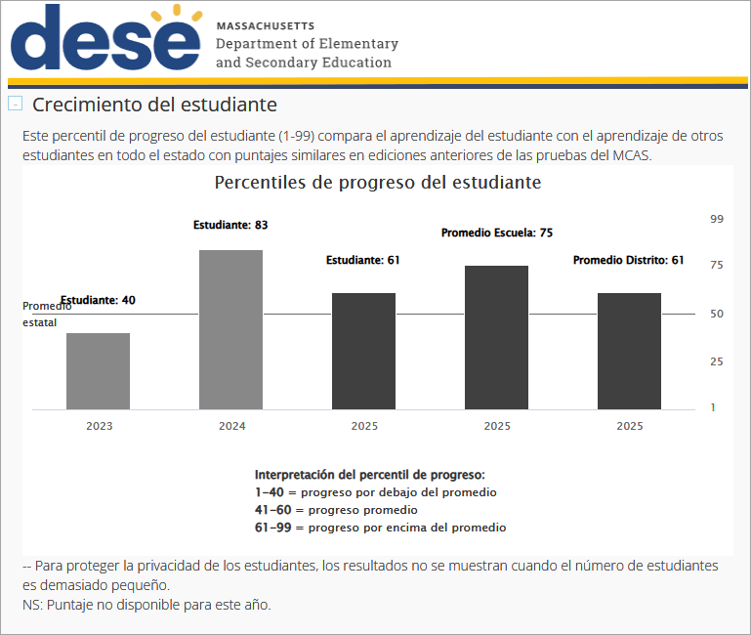
Visualización de resultados de las pruebas:
Crecimiento estudiantil
Vea el crecimiento del estudiante en comparación con otros estudiantes de su escuela, distrito y estado.

Slide 17
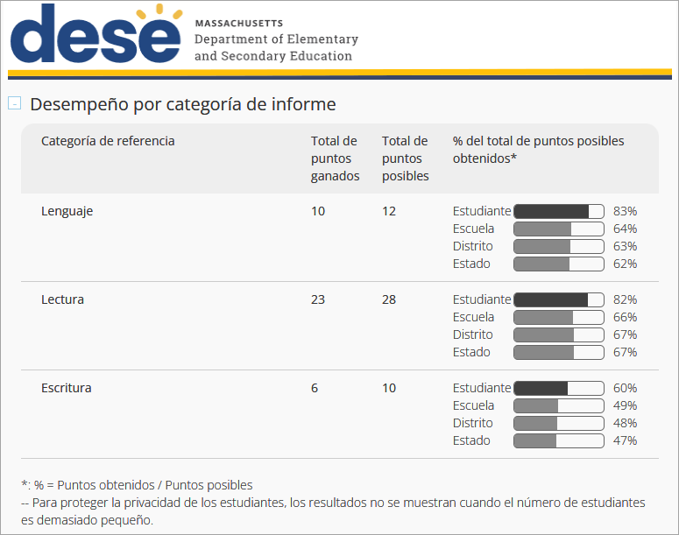
Visualización de resultados de las pruebas:
Categoría de referencia
Vea cómo se desempeñó su estudiante en categorías de referencia o áreas de aprendizaje específicas dentro de una asignatura.
Compare el porcentaje de puntos que obtuvo el estudiante con el porcentaje de puntos que obtuvieron otros estudiantes de su escuela, distrito y estado.

Slide 18
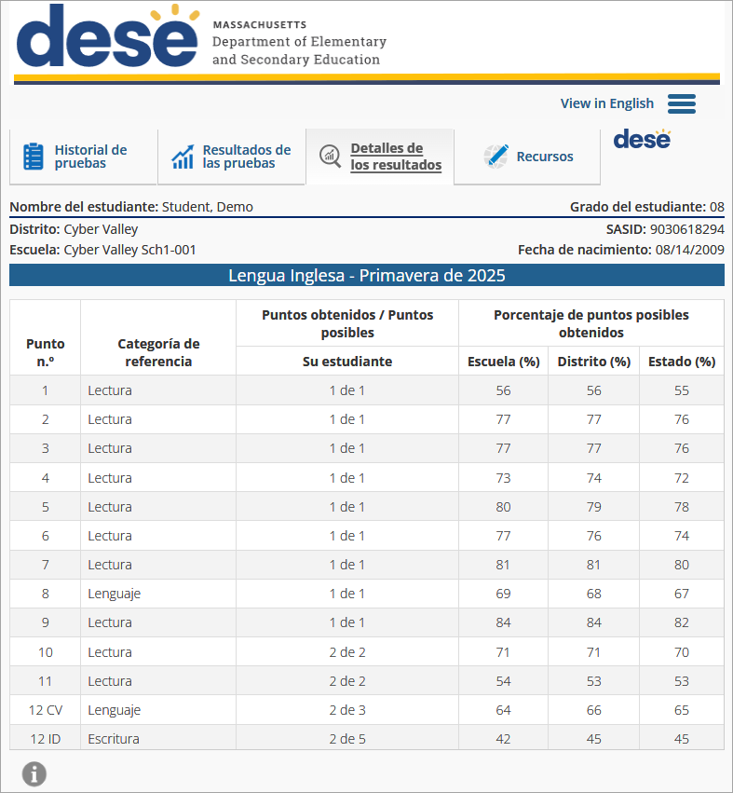
Visualización de resultados detallados
La pestaña Resultados detallados le brinda más información sobre el rendimiento del estudiante.
Muestra cómo se desempeñó el estudiante en cada pregunta de la prueba. Enumera la categoría de referencia (o área de aprendizaje), los puntos que obtuvo el estudiante y el total de puntos posibles.

Slide 19
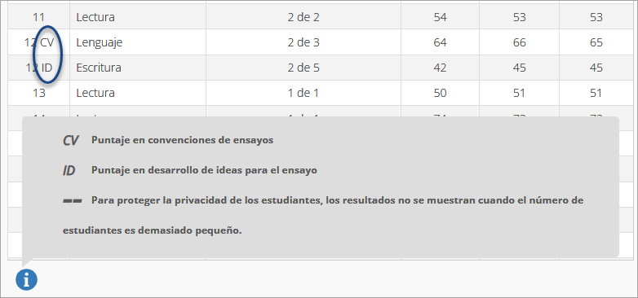
Visualización de resultados detallados (cont.)
Coloque el cursor sobre el círculo en la parte inferior de la pestaña Resultados detallados para comprender las abreviaturas que puede ver en el informe del estudiante.

Slide 20
Visualización de resultados de las pruebas MCAS-Alt

Slide 21
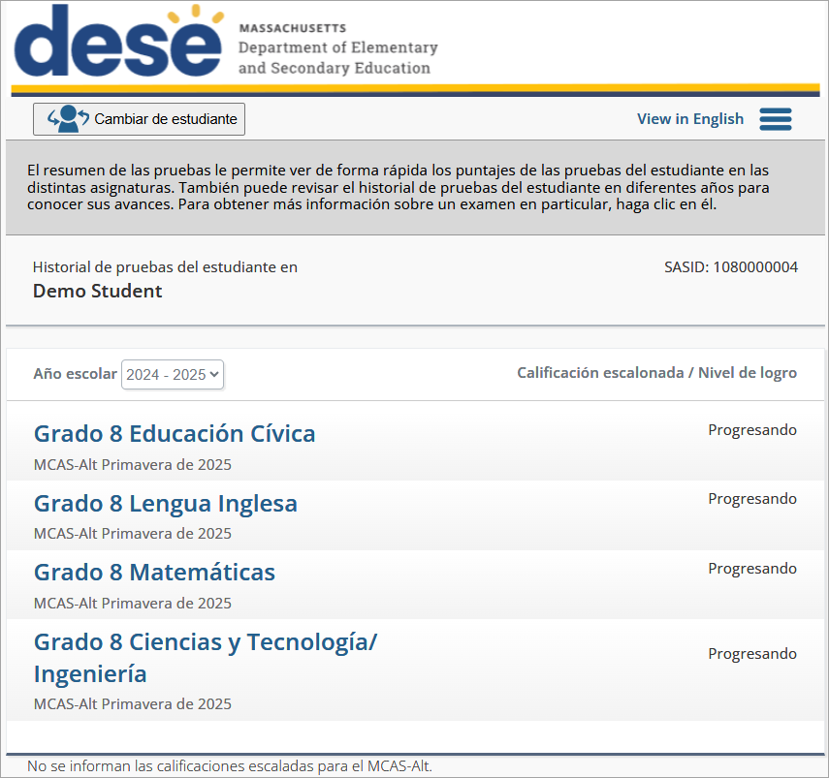
Visualización del historial de pruebas: MCAS-Alt
La página Historial de pruebas ofrece una descripción general de los resultados de un estudiante para ese año escolar.
Para navegar entre los estudiantes, haga clic en el botón Cambiar de estudiante.
Para obtener información más detallada, haga clic en una prueba.
Utilice el menú desplegable Año escolar para ver los datos de años anteriores, si están disponibles.

Slide 22
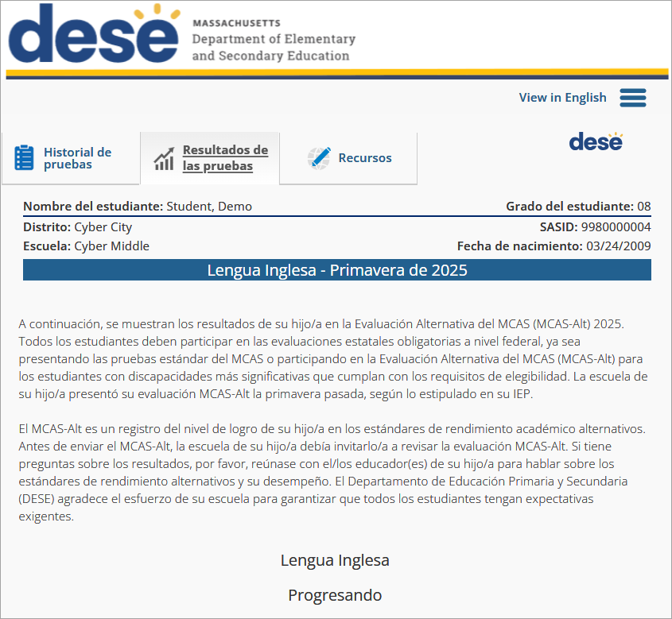
Visualización de resultados de las pruebas: MCAS-Alt
La pestaña Resultados de las pruebas muestra el nivel de logro del estudiante. Desplácese por el informe para obtener más información sobre el rendimiento del estudiante.

Slide 23
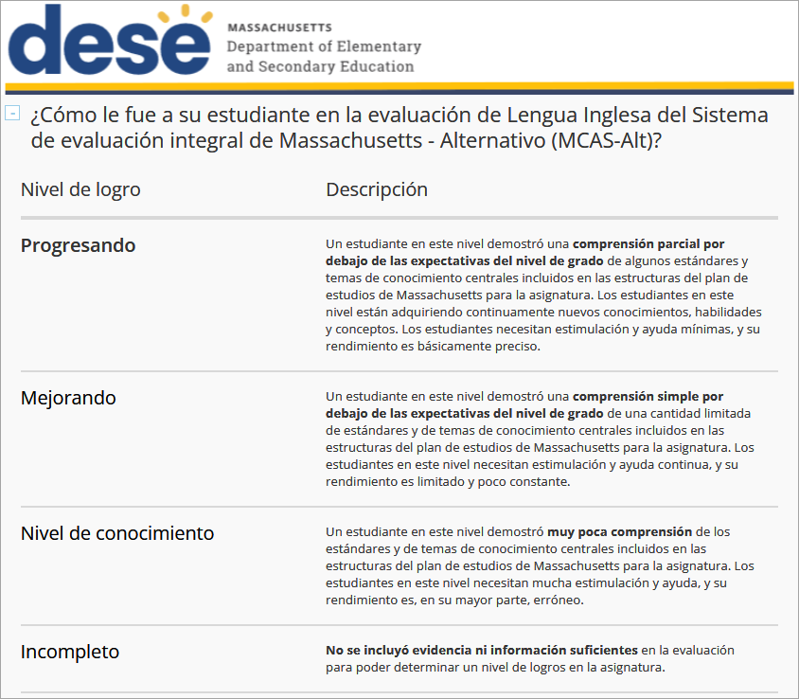
Visualización de resultados de las pruebas MCAS-Alt: Nivel de logro
Aquí puede ver el nivel de logro del estudiante, que le muestra cómo le fue en la prueba. En este ejemplo, el nivel de logro del estudiante es Progresando.
Imprima las páginas del Portal para la familia del MCAS directamente desde su navegador.

Slide 24
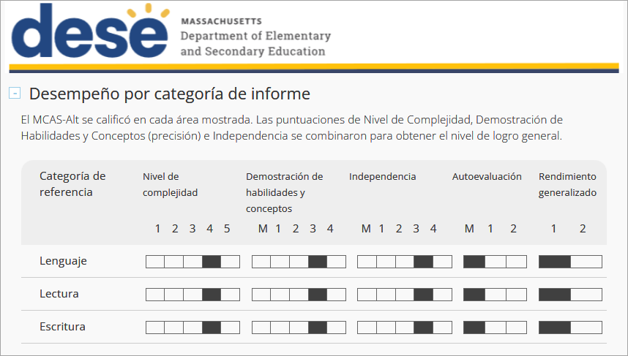
Visualización de resultados de las pruebas MCAS-Alt: Categoría de referencia
Vea cómo se desempeñó su estudiante en categorías de referencia o áreas de aprendizaje específicas dentro de una asignatura.

Slide 25
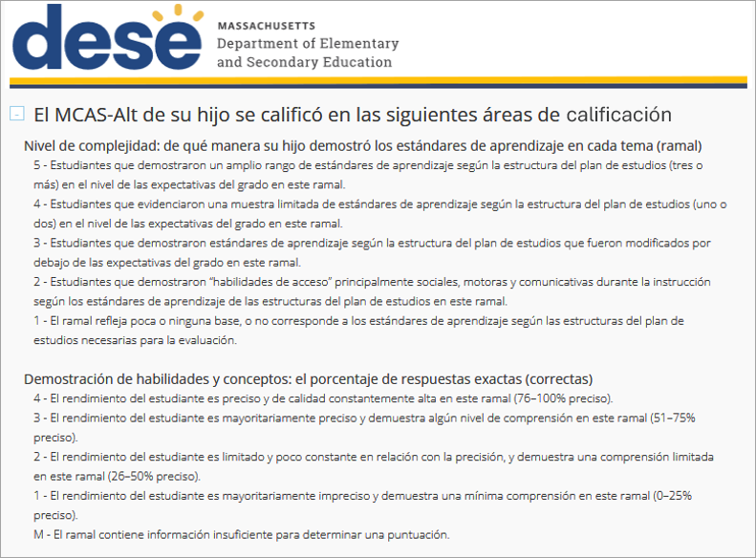
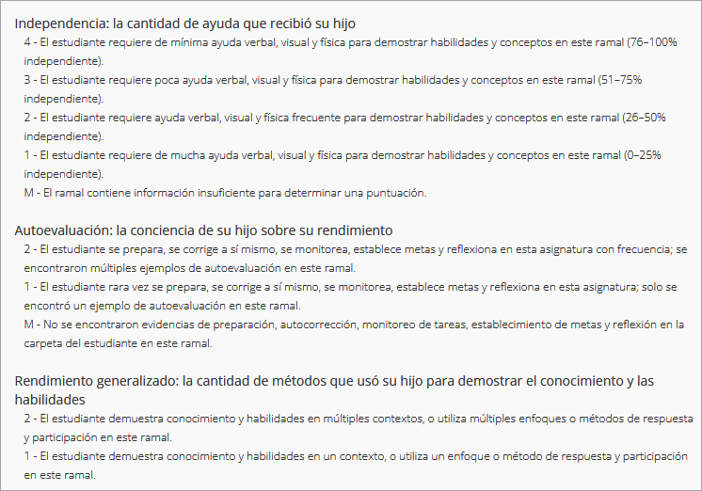
Visualización de las pruebas MCAS-Alt: Áreas de calificación
Vea información detallada de las áreas de calificación de la prueba MCAS-Alt.

Slide 26
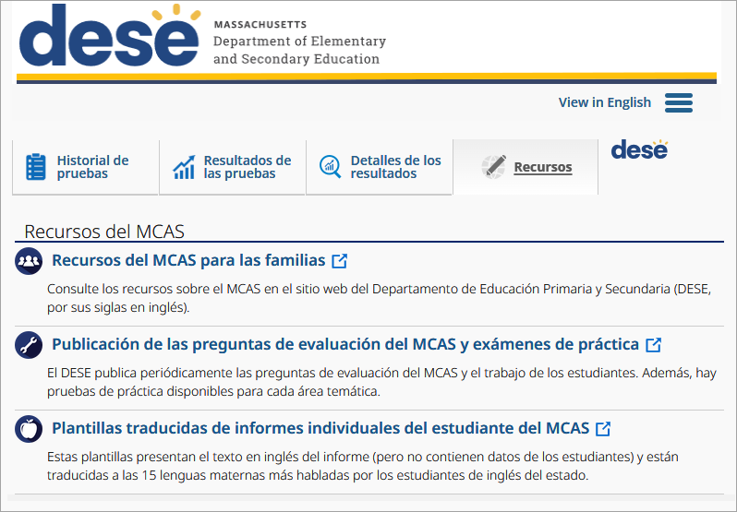
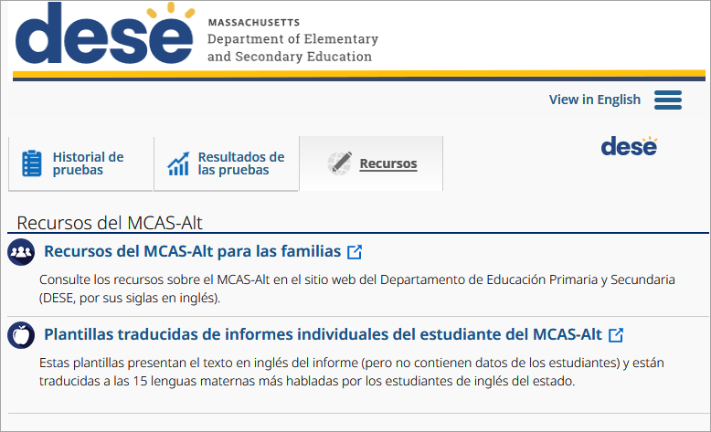
Recursos adicionales
Haga clic en la pestaña Recursos para encontrar información útil sobre las pruebas del MCAS, incluidas las plantillas de informes del estudiante en diferentes idiomas.
Recursos del MCAS
Recursos de las pruebas MCAS-Alt

